Slide 1

SEMINARIO DE LENGUAJES OPCIÓN ANDROID
Componentes de Aplicación. Intents.
Mg. Corbalán Leonardo, Esp. Delía Lisandro

Slide 2

Componentes
de
Aplicación

Slide 3
Componentes de aplicación
Son bloques de creación esenciales de una aplicación Android.
Cada componente es un punto diferente a través del cual el sistema puede ingresar a la aplicación.
No todos los componentes son puntos de entrada reales para el usuario y algunos son dependientes entre sí.
Cada uno existe como entidad individual que ayuda a definir el comportamiento general de la aplicación.

Slide 4
4 tipos de componentes
Componentes de Aplicaciones
Activity (Actividades)
Service (Servicios)
ContentProvider (Proveedores de Contenido)
BroadcastReceiver (Receptores de Mensajes)

Slide 5
Activities
Una activity consiste en una pantalla con interfaz de usuario.
Si bien las activities trabajan juntas para proporcionar una experiencia de usuario consistente en la aplicación, cada una es independiente de las demás.
Si la aplicación lo permite, cualquiera de sus activities puede iniciarse desde otra aplicación
Una activity se implementa como una subclase de Activity

Slide 6
Service
Un service es un componente sin interfaz de usuario que se ejecuta en segundo plano para realizar operaciones prolongadas
Otro componente, como una activity, puede iniciar el servicio e interactuar con él.
Ejemplos: sincronización periódica de datos, reproducción de música, etc.
Un servicio se implementa como una subclase de Service

Slide 7
Content Provider
Un content provider administra datos compartidos y privados de la aplicación
Permite almacenar datos en el sistema de archivos, en una base de datos SQLite, o en cualquier otra ubicación de almacenamiento persistente.
Un proveedor de contenido se implementa como una subclase de ContentProvider

Slide 8
Broadcast Receiver
Componente que responde a mensajes en todo el sistema
Algunos mensajes son originados por el sistema (ej. batería baja), otros por las aplicaciones
No poseen interfaz de usuario pero pueden crear una notificación en la barra de estado.
Se implementan como una subclases de BroadcastReceiver

Slide 9
Ejemplo de un BroadcastReceiver interesado en el inicio del dispositivo
<receiver android:name=".MyBroadcastReceiver" android:exported="true"> <intent-filter> <action android:name="android.intent.action.BOOT_COMPLETED"/>
</intent-filter>
</receiver>
AndroidManifest.xml
public class MyBroadcastReceiver extends BroadcastReceiver { @Override public void onReceive(Context context, Intent intent) { Toast.makeText(context,"Dispositivo Iniciado", Toast.LENGTH_LONG).show(); } }

Slide 10

Intents

Slide 11
Activación de Componentes
En Android una aplicación puede iniciar un componente de otra aplicación.
Sin embargo no puede hacerlo en forma directa porque cada aplicación se ejecuta en un proceso independiente con permisos de archivos que limitan el acceso a otras aplicaciones
Para hacerlo debe pedírselo al S.O. por medio de un mensaje especificando la intención (intent) de iniciar un componente específico. Luego, es el propio Android el que activa ese componente.

Slide 12
Ejemplo práctico
Vamos a crear un proyecto con dos activity.
Al presionar un botón de la activity principal se mostrará información de la aplicación en una activity distinta.

Slide 13
Ejemplo práctico
Crear un nuevo proyecto basado en un Empty Activity y definir el siguiente layout
<?xml version="1.0" encoding="utf-8"?> <LinearLayout
xmlns:android="http://schemas.android.com/apk/res/android" android:layout_width="match_parent" android:layout_height="match_parent" android:orientation="vertical"> <Button android:layout_width="match_parent" android:layout_height="wrap_content" android:text="Mostrar Información" android:onClick="mostrarInfo" /> </LinearLayout>
En onClick se especifica el nombre del método de la activity que se ejecutará al presionar el botón

Slide 14
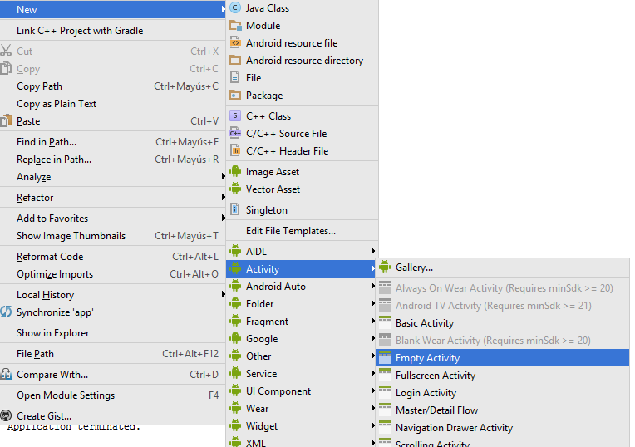
Ejemplo práctico
Crear una nueva activity (basada en la plantilla Empty Activity) y denominarla InfoActivity

Slide 15
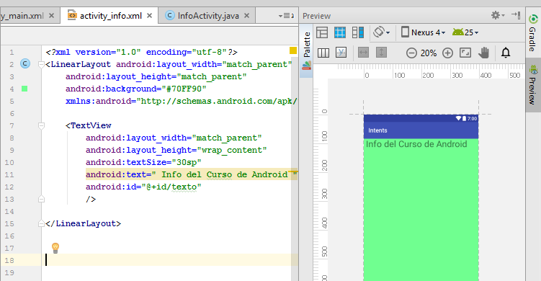

Ejemplo práctico
Definir este layout para InfoActivity
Importante: definir un id para el TextView

Slide 16
Ejemplo práctico
Ya tenemos la activity que queremos mostrar al presionar el botón "Mostrar Información" de la activity principal
Ahora debemos codificar el manejador del evento onClick de dicho botón

Slide 17
Agregar el método mostrarInfo en la clase MainActivity
Este método lo establecimos en el onClick del botón de esta activity
(análisis de este código en la siguiente diapositiva)
Import android.view.View;
public class MainActivity extends AppCompatActivity { @Override protected void onCreate(Bundle savedInstanceState) { super.onCreate(savedInstanceState); setContentView(R.layout.activity_main); }
public void mostrarInfo(View v) { Intent i = new Intent(this,InfoActivity.class); startActivity(i); } }
Importante: debe ser public

Slide 18
Se crea el intent i que referencia a la activity que se va a iniciar
public void mostrarInfo(View v) { Intent i = new Intent(this,InfoActivity.class); startActivity(i); }
Se inicia la nueva activity por medio del Intent i

Slide 19
Contexto desde el que se va a iniciar InfoActivity, en este caso this hace referencia a la activity principal (instancia de MainActivity)
public void mostrarInfo(View v) { Intent i = new Intent(this,InfoActivity.class); startActivity(i); }
Referencia a la clase de la activity que se va a iniciar
Correr en el emulador para comprobar comportamiento

Slide 20
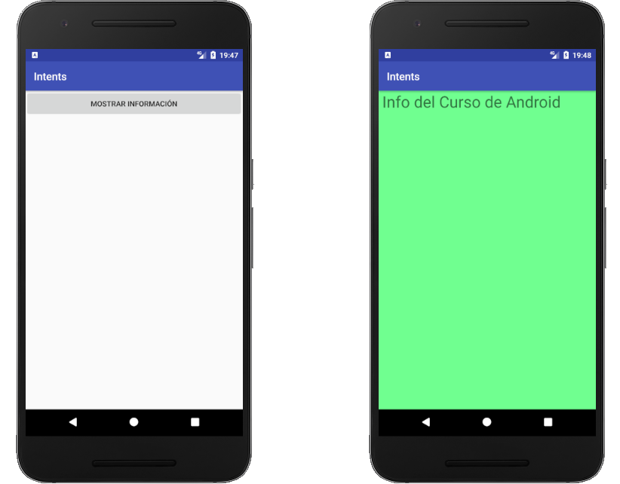
Resultado en el emulador

Slide 21
Ejercicio adicional para hacer en casa
Determinar el orden exacto en que se suceden todos los callbacks del ciclo de vida tanto de MainActivity como de InfoActivity. Verificar los siguientes casos:
Al iniciar InfoActivity por medio del botón "Mostrar Información" de MainActivity.
Cuando se presiona el botón "Atrás" del dispositivo: a) con MainActivity en primer plano y b) con InfoActivity en primer plano
Cuando se rota el dispositivo : a) con MainActivity en primer plano y b) con InfoActivity en primerPlano

Slide 22

Ejercicio adicional para hacer en casa
Puede utilizar la clase Toast para mostrar un mensaje en un pequeño popup por unos segundos y apreciar así la sucesión de invocaciones de métodos callbacks. A modo de ejemplo:
@Override protected void onCreate(Bundle savedInstanceState) { super.onCreate(savedInstanceState); setContentView(R.layout.activity_main); Toast.makeText(this,"Creando MainActivity",Toast.LENGTH_SHORT).show(); }
Duración
Contexto
Mensaje

Slide 23
Pasando información a la activity iniciada
Para pasar información a la activity se utiliza el mismo Intent con el que se la inicia.
Se pueden pasar tantos datos como se requieran llamando repetidamente al método putExtra() del Intent
putExtra() recibe dos parámetros: un String (a modo de clave) y el dato en cuestión.
Los datos enviados podrán ser recuperados en la activity que se inicia por medio de un único objeto Bundle en el que se encuentran empaquetados todos los datos enviados.

Slide 24
Modificar el método mostrarInfo de MainActivity
public void mostrarInfo(View v) { Intent i = new Intent(this,InfoActivity.class); i.putExtra("dato1","La cantidad de alumnos es: "); i.putExtra("dato2",85); startActivity(i); }
Agregar estas líneas para enviar a la activity que se inicia dos datos, un String y un entero

Slide 25
Agregar en el método onCreate de InfoActivity
(análisis de este código en la siguiente diapositiva)
public class InfoActivity extends AppCompatActivity { @Override protected void onCreate(Bundle savedInstanceState) { super.onCreate(savedInstanceState); setContentView(R.layout.activity_info); Bundle datos = getIntent().getExtras(); if (datos != null) { String leyenda = datos.getString("dato1"); int cantidad = datos.getInt("dato2"); TextView texto = (TextView)findViewById(R.id.texto); texto.setText(leyenda + cantidad); } } }

Slide 26
protected void onCreate(Bundle savedInstanceState) { super.onCreate(savedInstanceState); setContentView(R.layout.activity_info); Bundle datos = getIntent().getExtras(); if (datos != null) { String leyenda = datos.getString("dato1"); int cantidad = datos.getInt("dato2"); TextView texto=(TextView)findViewById(R.id.texto); texto.setText(leyenda + cantidad); } }
Obtenemos el Bundle desde el intent con el que se inició esta activity
Recuperamos del Bundle el String y el entero que se enviaron
Obtenemos la referencia al TextView y establecemos el texto a mostrar
Correr en el emulador

Slide 27
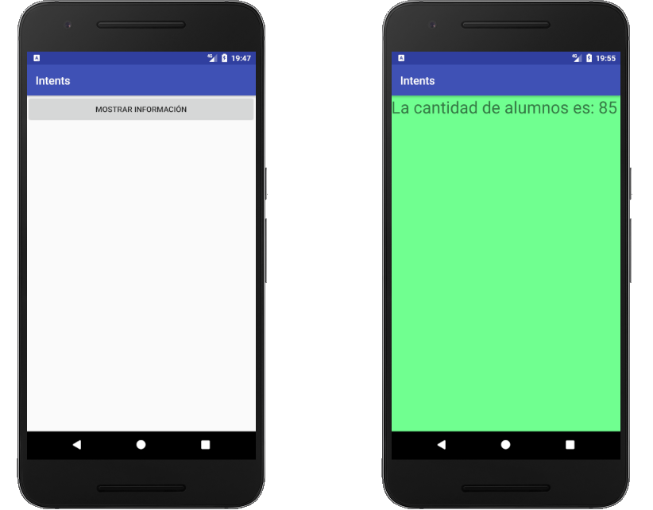
Resultado en el emulador

Slide 28
Devolviendo información a la activity iniciadora
Para recibir un resultado desde la activity que se va a iniciar se debe utilizar el método startActivityForResult() en lugar de startActivity()
El resultado es recibido por medio del método callback onActivityResult()

Slide 29
Modificar el método mostrarInfo de MainActivity
public void mostrarInfo(View v) { Intent i = new Intent(this,InfoActivity.class); i.putExtra("dato1","La cantidad de alumnos es: "); i.putExtra("dato2",85); startActivityForResult(i,5); }
El segundo parámetro (RequestCode) es un entero que se utiliza para identificar la invocación y será retornado en el callback onActivityResult(), en este caso se eligió 5 arbitrariamente

Slide 30
Agregar el método onActivityResult en
MaintActivity
@Override protected void onActivityResult(int requestCode, int resultCode, Intent data) { super.onActivityResult(requestCode, resultCode, data); String leyenda = "requestCode: " + requestCode + " resultCode: " + resultCode; Toast.makeText(this, leyenda, Toast.LENGTH_SHORT).show(); }
Correr en el emulador y responder:
¿En qué momento se invoca onActivityResult()?
¿Cuáles son los valores devueltos en los parámetros requestCode y resultCode?

Slide 31
Respuestas a las preguntas planteadas
onActivityResult() es invocado cuando el usuario cierra InfoActivity y se reinicia MainActivity. Este método se ejecuta antes del método onRestart().
El parámetro requestCode recibido en onActivityResult() vale 5, y se corresponde con el valor utilizado en la llamada al método startActivityForResult(). El parámetro resultCode vale 0 (valor por defecto)

Slide 32
Valor de RequestCode
Notar que MainActivity podría invocar diferentes intens y esperar resultados de cada uno de ellos.
Mediante el callback onActivityResult() se recibirán los resultados de cualquiera de los intents.
El programador puede interpretar que el resultado recibido se corresponde a un Intent determinado según el requestCode

Slide 33
Valores posibles de resultCode
El parámetro resultCode obtenido en el método onActivityResult() es un entero, por lo tanto el programador puede establecer arbitrariamente tanto su valor como su interpretación.
Sin embargo se ha convenido lo siguiente : 0 = Cancelado -1 = Aceptado.
En Activity.java se encuentran definidas las siguientes constantes:
/** Standard activity result: operation canceled. */ public static final int RESULT_CANCELED = 0; /** Standard activity result: operation succeeded. */ public static final int RESULT_OK = -1;

Slide 34
Devolviendo información a la activity iniciadora
En Activity_info.xml establecer la orientación del LinearLayout en vertical y agregar el botón "Aceptar"
<Button android:layout_width="match_parent" android:layout_height="wrap_content" android:onClick="aceptarYcerrar" android:text="Aceptar" />
Correr en el emulador
En InfoActvity.java codificar el método
public void aceptarYcerrar(View v) { setResult(RESULT_OK); this.finish(); }
Establece resultado
Cierra la activity

Slide 35
Devolviendo información a la activity iniciadora
Vamos a modificar la aplicación que estamos construyendo agregando un EditText en InfoActivity para que el usuario pueda tipear un texto en él.
Sólo si el usuario presiona el botón "Aceptar", una vez cerrada InfoActivity, MainActivity debe mostrar en un mensaje Toast el texto tipeado por el usuario.

Slide 36
Devolviendo información a la activity iniciadora
Agregar el EditText en Activity_info.xml
Es necesario establecer un id para luego poder referenciarlo desde el código java
<EditText android:id="@+id/editor" android:layout_width="match_parent" android:layout_height="wrap_content" />

Slide 37
Devolviendo información a la activity iniciadora
En InfoActivity.java modificar el método
Obtiene referencia al editor
public void aceptarYcerrar(View v) {
EditText editor = (EditText) findViewById(R.id.editor); String texto = editor.getText().toString();
Intent i = new Intent(); i.putExtra("info", texto); setResult(RESULT_OK, i); this.finish(); }
Obtiene el texto ingresado
Crea un intent con la información para pasar
Establece resultado y el intent con la información

Slide 38
Devolviendo información a la activity iniciadora
En MainActvity.java modificar el método
@Override protected void onActivityResult(int requestCode, int resultCode, Intent data) { super.onActivityResult(requestCode, resultCode, data); if (resultCode == RESULT_OK ) { String leyenda = data.getExtras().getString("info"); Toast.makeText(this, leyenda, Toast.LENGTH_SHORT).show(); } }
Correr en el emulador

Slide 39
Intent para llamar activities de otras aplicaciones
Hemos utilizado un objeto Intent para iniciar una activity de nuestra aplicación de manera explícita (InfoActivity.class)
También existen los Intent implícitos que NO especifican el componente que se desea iniciar sino que sólo describen una acción a realizar y opcionalmente los datos sobre los que trabajar

Slide 40
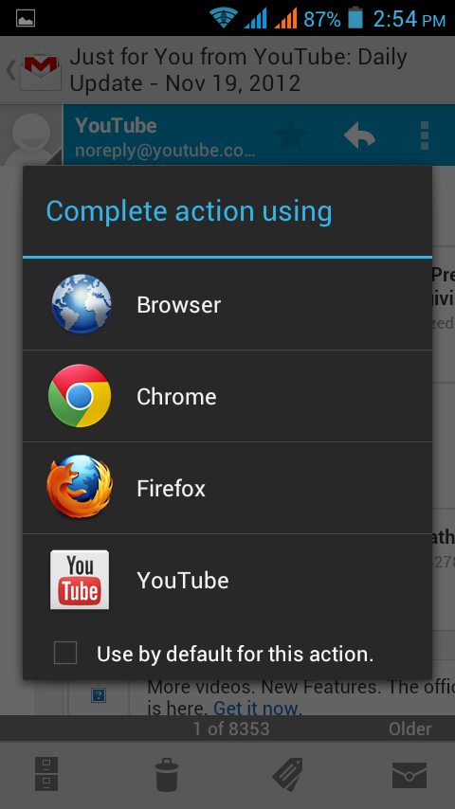
Intent para llamar activities de otras aplicaciones
Los Intent implícitos delegan en Android la búsqueda de un componente en el dispositivo que puedan realizar la acción especificada. Si hay más de un componente en esas condiciones se presenta un diálogo al usuario para que elija cuál de todos iniciar.

Slide 41
Intent para llamar activities de otras aplicaciones
Android identifica los componentes que pueden responder a un intent comparando el contenido del intent con los filtros de intents que se proporcionan en el archivo de manifiesto de otras aplicaciones instaladas en el sistema

Slide 42
Contenido de los intents utilizado para comparar con los filtros de intents
Acción: un string que especifica una acción genérica. Dependiendo de la acción es posible determinar si son necesarios datos extras.
Datos: El objeto Uri que hace referencia a los datos en que se debe realizar la acción o el tipo MIME de esos datos.
Categoría: un string que contiene información adicional sobre el tipo de componente que debe iniciarse. Un intent puede tener varias categorías pero la mayoría de ellos no requieren ninguna

Slide 43
Ejemplo de código que utiliza un Intent implícito para iniciar una activity de otra aplicación
Se establece la acción del Intent
Intent i = new Intent(); i.setAction(Intent.ACTION_SEND); i.setType("text/plain");
i.putExtra(Intent.EXTRA_TEXT, "texto que se envía");
if (i.resolveActivity(getPackageManager()) != null) { startActivity(i); }
Se establece el tipo MIME de los datos que se enviarán
Se agrega al Intent el texto que se enviará a la activity
Se verifica que exista alguna activity en el sistema que pueda resolver el intent antes de iniciarla, de lo contrario startActivity() fallará

Slide 44
Ejemplo de código que utiliza un Intent implícito para iniciar una activity de otra aplicación
Es una constante de tipo string
"android.intent.action.SEND"
En la clase Intent existen muchas otras constantes de acciones definidas
Intent i = new Intent(); i.setAction(Intent.ACTION_SEND); i.setType("text/plain");
i.putExtra(Intent.EXTRA_TEXT, "texto que se envía");
if (i.resolveActivity(getPackageManager()) != null) { startActivity(i); }
Es una constante de tipo string
"android.intent.extra.TEXT"
La clase Intent especifica muchas constantes EXTRA_* para tipos de datos estandarizados

Slide 45
Modificando InfoActivity para que pueda iniciarse desde otra app
Vamos a crear un filtro de intents adecuado para la activity InfoActivity para que otra aplicación pueda iniciarla
Vamos a definir nuestra propia acción con el string "GESTION_INFO"
Luego crearemos otra aplicación que utilizará un Intent implícito para solicitar a Android que inicie la activity que pueda realizar la función "GESTION_INFO"

Slide 46
Modificando InfoActivity para que pueda iniciarse desde otra app
En androidManifest.xml buscar la etiqueta correspondiente a infoActivity y agregar el siguiente filtro:
Correr en el emulador para actualizar la app en el dispositivo virtual
<activity android:name=".InfoActivity"> <intent-filter> <action android:name="GESTION_INFO"/> <category android:name="android.intent.category.DEFAULT"/> </intent-filter> </activity>
Debe incluir la categoría CATEGORY_DEFAULT en el filtro de intents porque los métodos startActivity() y startActivityForResult() tratan todos los intents como si pertenecieran a la categoría CATEGORY_DEFAULT. Si no declara esta categoría en el filtro de intents, no se aplicará ningún intent implícito a la activity

Slide 47
Creando una nueva aplicación
Crear una nueva aplicación basada en la plantilla Empty Activity y definir la siguiente interface
<LinearLayout xmlns:android="http://schemas.android.com/apk/res/android" android:layout_height="match_parent" android:layout_width="match_parent" android:orientation="vertical" > <Button android:layout_width="match_parent" android:layout_height="wrap_content" android:text="Ver Info" android:onClick="verInfo" /> </LinearLayout>

Slide 48
Creando una nueva aplicación
Codificar el método verInfo() de la siguiente manera:
public void verInfo(View v) { Intent i = new Intent(); i.setAction("GESTION_INFO"); i.putExtra("dato1", "El año mostrado es: "); i.putExtra("dato2", 2000); if (i.resolveActivity(getPackageManager())!=null){ startActivity(i); } }
Correr en el emulador

Slide 49
Intents comunes
Existe una gran cantidad de intens implícitos que pueden usarse para realizar acciones comunes.
Modifique la aplicación para implementar los ejemplos que se muestran a partir de la próxima diapositiva.

Slide 50
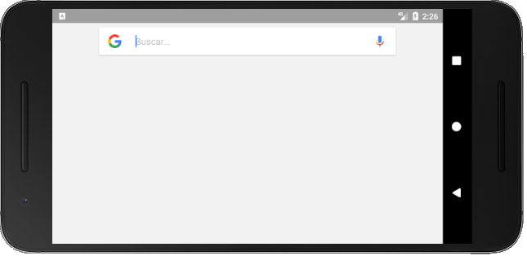
Intents comunes
Intent i = new Intent(); i.setAction(Intent.ACTION_WEB_SEARCH); if (i.resolveActivity(getPackageManager()) != null) { startActivity(i); }

Slide 51
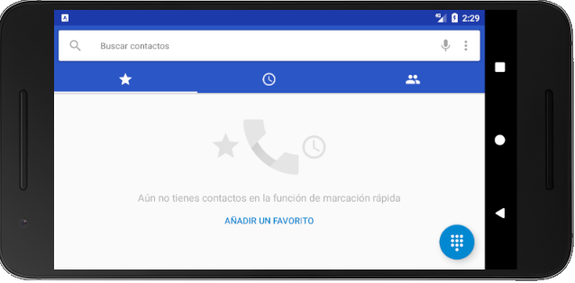
Intents comunes
Intent i = new Intent(); i.setAction(Intent.ACTION_DIAL); if (i.resolveActivity(getPackageManager()) != null) { startActivity(i); }

Slide 52
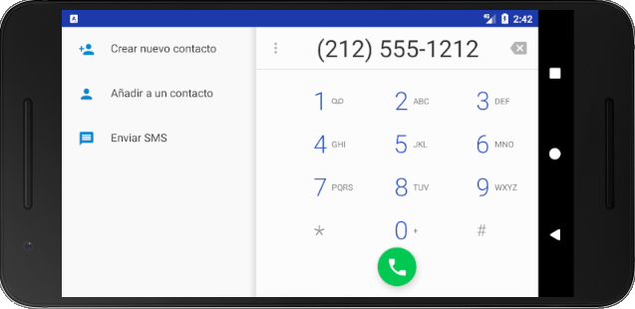
Intents comunes
Intent i = new Intent(); i.setAction(Intent.ACTION_DIAL);
i.setData(Uri.parse("tel:2125551212")); if (i.resolveActivity(getPackageManager()) != null) { startActivity(i); }

Slide 53
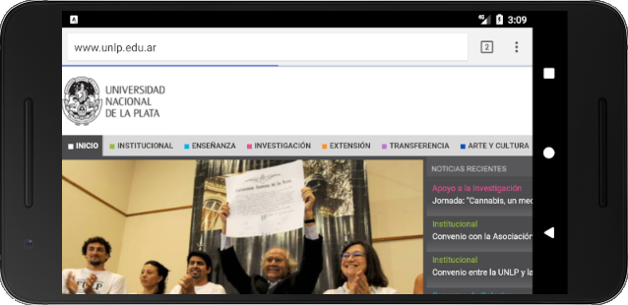
Intents comunes
Intent i = new Intent(); i.setAction(Intent.ACTION_VIEW); i.setData(Uri.parse("http://www.unlp.edu.ar")); if (i.resolveActivity(getPackageManager()) != null) { startActivity(i); }

Slide 54
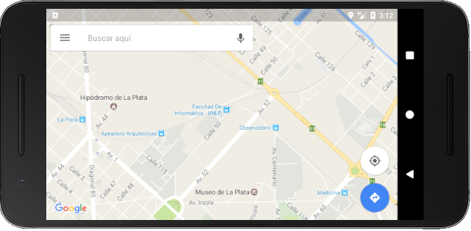
Intents comunes
Intent i = new Intent(); i.setAction(Intent.ACTION_VIEW);
i.setData(Uri.parse("geo:-34.903735,-57.938081")); if (i.resolveActivity(getPackageManager()) != null) { startActivity(i); }

Slide 55
Intents comunes
Intent i = new Intent(); i.setAction(Intent.ACTION_SEND); i.setType("text/plain"); i.putExtra(Intent.EXTRA_TEXT, "texto que se envía"); if (i.resolveActivity(getPackageManager()) != null) { startActivity(i); }
La acción SEND también se la conoce como compartir. Dependiendo de las aplicaciones que se encuentren instaladas en el dispositivo, se mostrará al usuario un cuadro de diálogo con una lista de posibles elecciones

